Slide 1
BENDROJO UGDYMO MOKYKLŲ, IKIMOKYKLINIO UGDYMO IR NEFORMALIOJO VAIKŲ ŠVIETIMO ĮSTAIGŲ MOKYTOJŲ KVALIFIKACIJOS TOBULINIMO POREIKIŲ IR RYŠIO SU METODINE VEIKLA TYRIMAS
Danguolė Andrijauskienė,
Švietimo skyriaus vyr. specialistė
Klaipėda, 2017 m.

Slide 2
TYRIMO APIBŪDINIMAS
Tyrimą atliko Klaipėdos miesto savivaldybės administracijos Ugdymo ir kultūros departamento Švietimo skyrius kartu su Klaipėdos miesto pedagogų švietimo ir kultūros centru 2016 m. lapkričio 15 d. – gruodžio 10 d.
Tyrime dalyvavo 1022 respondentai, iš jų:
gimnazijų – 230, progimnazijų – 280, pagrindinių mokyklų –120, pradinių mokyklų – 74
mokyklų-darželių ir lopšelių-darželių – 254
neformaliojo vaikų švietimo įstaigų – 64

Slide 3
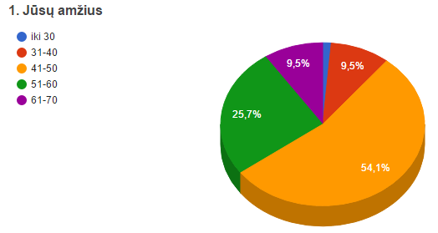
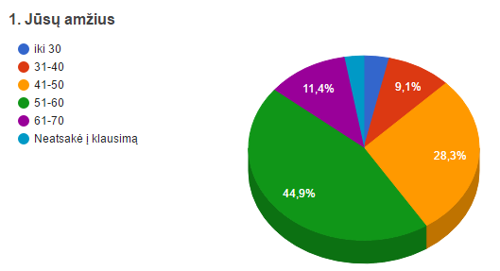
RESPONDENTŲ AMŽIUS
Mokyklos-darželiai Lopšeliai-darželiai

Slide 4
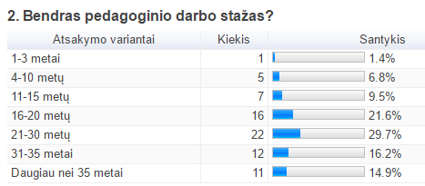
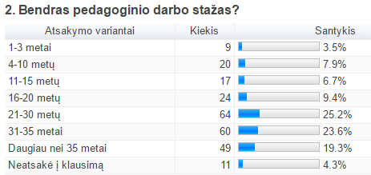
RESPONDENTŲ PEDAGOGINIO DARBO STAŽAS
Mokyklos-darželiai Lopšeliai-darželiai

Slide 5
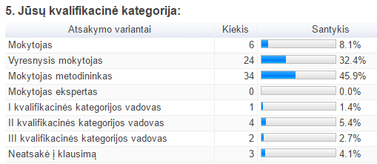
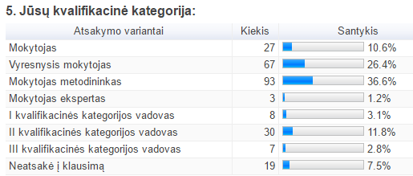
RESPONDENTŲ KVALIFIKACINĖS KATEGORIJOS
Mokyklos-darželiai Lopšeliai-darželiai

Slide 6
KVALIFIKACIJOS POREIKIŲ TYRIMAS IR PLANAVIMAS
Mokyklos-darželiai Lopšeliai-darželiai

Slide 7
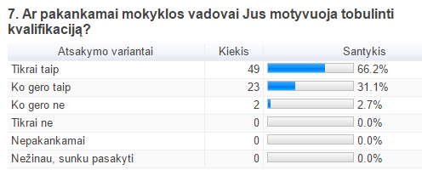
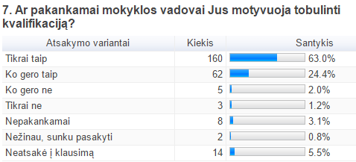
VADOVŲ MOTYVAVIMAS TOBULINTI KVALIFIKACIJĄ
Mokyklos-darželiai Lopšeliai-darželiai

Slide 8
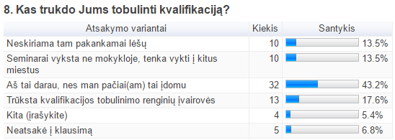
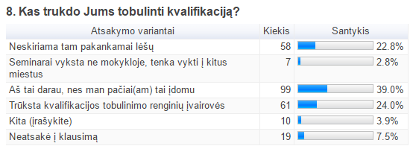
KVALIFIKACIJOS TOBULINIMO KLIŪTYS
Mokyklos-darželiai Lopšeliai-darželiai

Slide 9
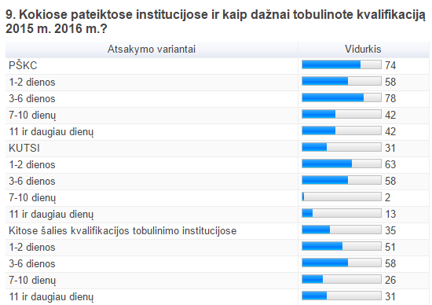
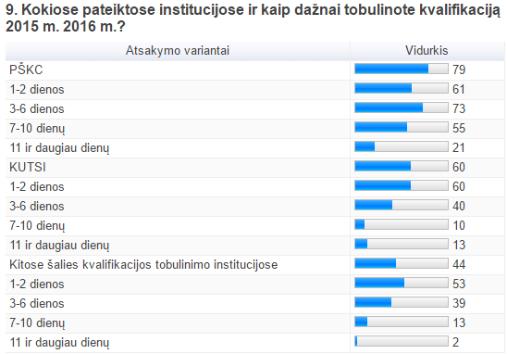
KVALIFIKACIJOS TOBULINIMO ĮSTAIGŲ PASIRINKIMAS
Mokyklos-darželiai Lopšeliai-darželiai

Slide 10
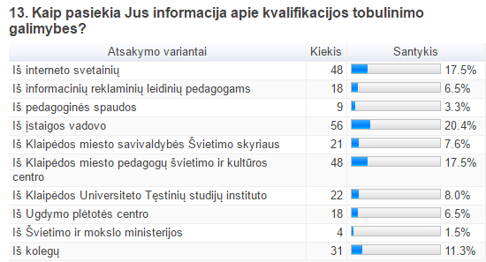
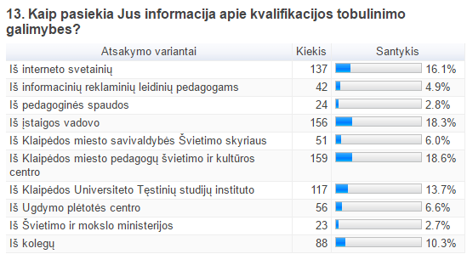
INFORMACIJOS ŠALTINIAI APIE KVALIFIKACIJOS TOBULINIMO GALIMYBES
Mokyklos-darželiai Lopšeliai-darželiai

Slide 11
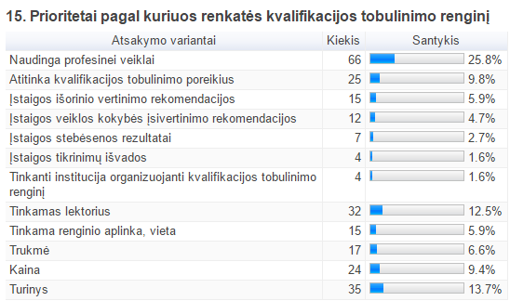
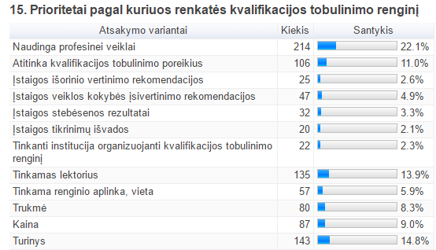
KVALIFIKACIJOS TOBULINIMO RENGINIŲ PASIRINKIMO PRIORITETAI
Mokyklos-darželiai Lopšeliai-darželiai

Slide 12
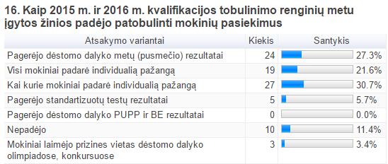
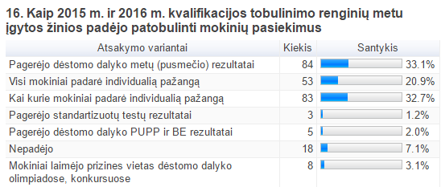
KVALIFIKACIJOS TOBULINIMO RENGINIUOSE ĮGYTŲ ŽINIŲ ĮTAKA MOKINIŲ PASIEKIMAMS
Mokyklos-darželiai Lopšeliai-darželiai

Slide 13
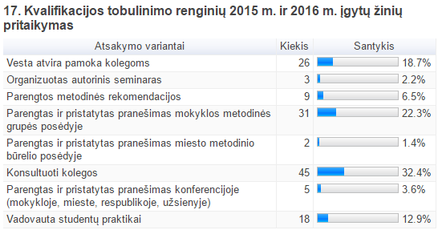
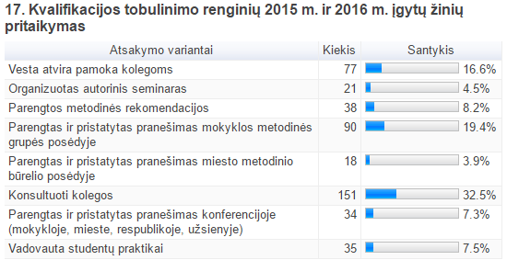
ĮGYTŲ ŽINIŲ PRITAIKYMAS
Mokyklos-darželiai Lopšeliai-darželiai

Slide 14
PAGEIDAUJAMI KVALIFIKACIJOS TOBULINIMO RENGINIAI (1)
Mokyklos-darželiai (lopšeliai-darželiai)
Streso valdymo – 12,8 proc. (9,9)
Mokytojo prestižo kėlimo– 11,4 proc. (8,9)
Ugdymosi motyvacijos skatinimo – 11,0 proc. (7,6)
Mokinių socialinių įgūdžių formavimo - 8,8 proc. (5,5)
Specialiųjų ugdymosi poreikių turinčių mokinių ugdymo - 8,1 proc. (10,7)
Klasės / grupės vadovo / auklėtojo darbo organizavimo - 8,1 proc. (3,2)
Mokinių saugumo ir lygių galimybių užtikrinimo - 2,9 proc. (3,4)
Švietimo politikos - 2,6 proc. (5,5)
Ugdymo įstaigų vadybos tobulinimo ir lyderystės plėtojimo - 2,6 proc. (4,5)
Prevencinio darbo organizavimo - 2,2 proc. (2,6)
Andragogikos pagrindų – 0,4 proc. (0,7)

Slide 15
PAGEIDAUJAMI KVALIFIKACIJOS TOBULINIMO RENGINIAI (2)
Lopšeliai-darželiai (mokyklos-darželiai)
Specialiųjų ugdymosi poreikių turinčių mokinių ugdymo -10,7 proc. (8,1)
Streso valdymo - 9,9 proc. (12,8)
Bendruomenės mikroklimato formavimo ir bendruomeniškumo ugdymo - 9,8 proc. (5,9)
Projektinės veiklos organizavimo - 9,3 proc. (6,2)
Mokytojų prestižo kėlimo - 8,9 proc. (11,4)
Klasės / grupės vadovo / auklėtojo darbo organizavimo - 3,2 proc. (8,1)
Mokinių saugumo ir lygių galimybių užtikrinimo - 3,4 proc. (2,9)
Mokyklos kultūros plėtojimo – 3,0 proc. (4,0)
Prevencinio darbo organizavimo - 2,6 proc. (2,2)
Andragogikos pagrindų - 0,7 proc. (0,4)

Slide 16
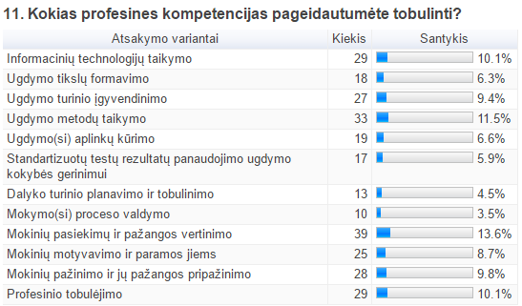
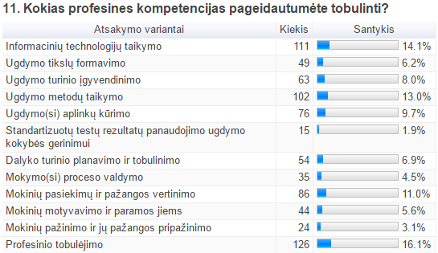
PAGEIDAUJAMOS TOBULINTI PROFESINĖS KOMPETENCIJOS
Mokyklos-darželiai Lopšeliai-darželiai

Slide 17
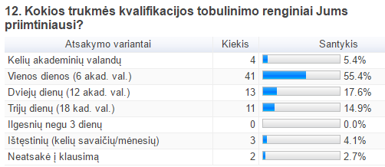
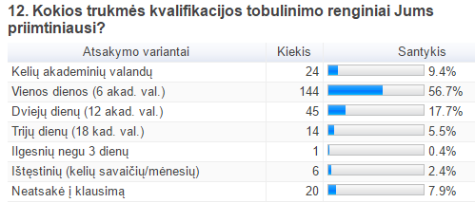
PRIIMTINIAUSIOS TRUKMĖS KVALIFIKACIJOS TOBULINIMO RENGINIAI
Mokyklos-darželiai Lopšeliai-darželiai

Slide 18
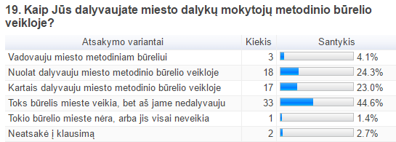
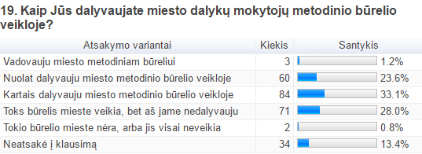
DALYVAVIMAS MIESTO METODINIŲ BŪRELIŲ VEIKLOJE
Mokyklos-darželiai Lopšeliai-darželiai

Slide 19
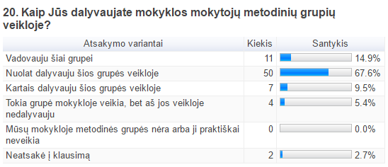
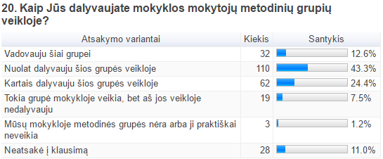
DALYVAVIMAS MOKYKLOS METODINIŲ GRUPIŲ VEIKLOJE
Mokyklos-darželiai Lopšeliai-darželiai

Slide 20
KVALIFIKACIJOS TOBULINIMO RENGINIUOSE ĮGYTŲ ŽINIŲ APTARIMAS
Mokyklos-darželiai Lopšeliai-darželiai

Slide 21
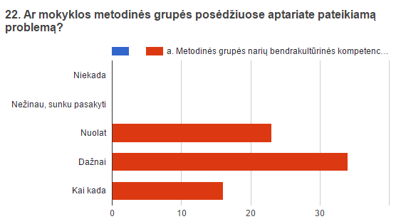
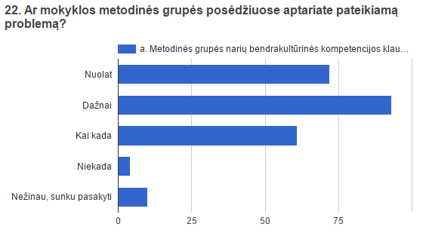
BENDRAKULTŪRINĖS KOMPETENCIJOS UGDYMO APTARIMAS METODINĖSE GRUPĖSE
Mokyklos-darželiai Lopšeliai-darželiai

Slide 22
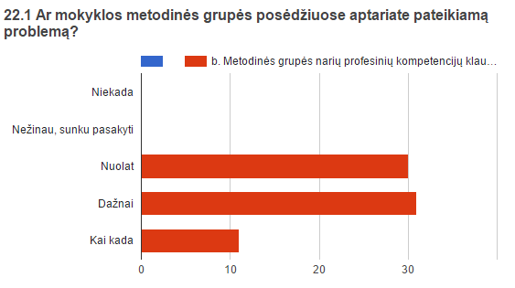
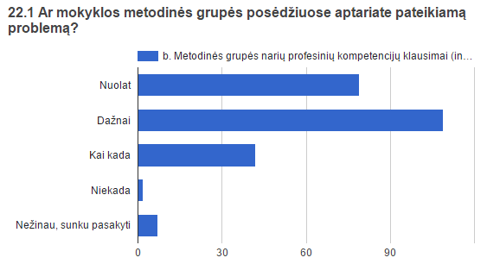
PROFESINIŲ KOMPETENCIJŲ UGDYMO APTARIMAS METODINIŲ GRUPĖSE
Mokyklos-darželiai Lopšeliai-darželiai

Slide 23
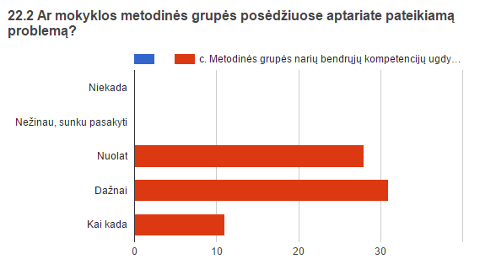
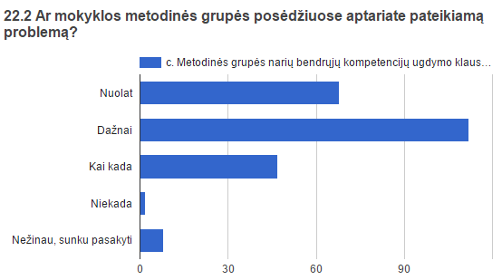
KOMPETENCIJŲ UGDYMO APTARIMAS METODINIŲ GRUPIŲ POSĖDŽIUOSE
Mokyklos-darželiai Lopšeliai-darželiai

Slide 24
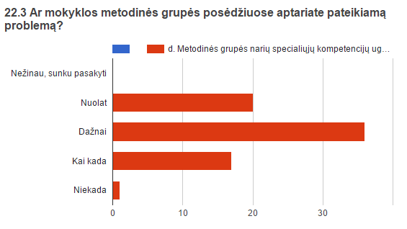
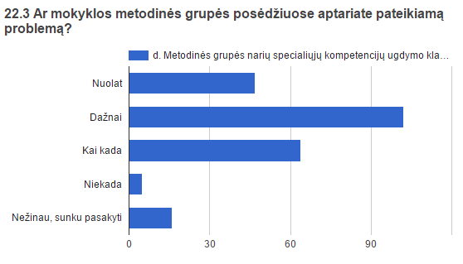
SPECIALIŲJŲ KOMPETENCIJŲ APTARIMAS METODINĖSE GRUPĖSE
Mokyklos-darželiai Lopšeliai-darželiai

Slide 25
IŠVADOS
Įstaigose tiriami, analizuojami ir planuojami mokytojų kvalifikacijos tobulinimo poreikiai
Vadovai pakankamai motyvuoja mokytojus tobulinti kvalifikaciją
Įstaigose yra asmuo, kuris gali konsultuoti kvalifikacijos tobulinimo klausimais
Tobulinti kvalifikaciją trukdo lėšų trūkumas, netinkamas renginių laikas, maža renginių įvairovė
Apie 40 proc. mokytojų tobulinti kvalifikaciją niekas netrukdo
Dauguma mokytojų kvalifikaciją tobulina Klaipėdos miesto pedagogų švietimo ir kultūros centre

Slide 26
IŠVADOS
Daugiausiai informacija gaunama iš Klaipėdos miesto pedagogų švietimo ir kultūros centro, mažiausiai – iš pedagoginės spaudos
Daugiausia kvalifikacijos tobulinimo renginiuose įgytas žinias mokytojai pritaiko konsultuodami kolegas
Daugumai mokytojų kvalifikacijos tobulinimo renginių metu įgytos žinios padėjo patobulinti mokinių pasiekimus. Daugiausia mokytojų teigia, kad kai kurie mokiniai padarė individualią pažangą
Daugiausia mokyklų-darželių mokytojų pageidauja kvalifikacijos tobulinimo renginių streso valdymo klausimais, mažiausia – andragogikos pagrindų, mokyklos kultūros plėtojimo, įstaigos veiklos kokybės įsivertinimo klausimais
Daugiausia lopšelių-darželių mokytojų pageidauja kvalifikacijos tobulinimo renginių specialiųjų ugdymosi poreikių turinčių mokinių ugdymo klausimais, mažiausia – andragogikos pagrindų

Slide 27
IŠVADOS
Maža mokyklų-darželių mokytojų dalis pageidauja kvalifikacijos tobulinimo renginių prevencinio darbo organizavimo, mokinių saugumo ir lygių galimybių užtikrinimo, standartizuotų testų rezultatų panaudojimo ugdymo kokybės gerinimui klausimais
Maža lopšelių-darželių mokytojų dalis pageidauja kvalifikacijos tobulinimo renginių mokinių pažinimo ir jų pažangos pripažinimo, mokymo(si) proceso valdymo, mokinių motyvavimo ir paramos jiems klausimais
Daugiausia mokyklų-darželių mokytojų norėtų įgyti mokinių pasiekimų ir pažangos vertinimo kompetencijų, lopšelių-darželių – informacinių technologijų taikymo kompetencijų
Dauguma mokytojų pageidauja vienos dienos kvalifikacijos tobulinimo renginių

Slide 28
IŠVADOS
Nuolat miesto metodinėje veikloje dalyvauja 24,3 proc. mokyklų-darželių ir 23,6 proc. lopšelių-darželių mokytojų
Miesto metodinėje veikloje nedalyvauja 46,0 proc. mokyklų-darželių ir 28,8 proc. lopšelių-darželių, mokytojų
Mokyklos metodinėje veikloje nedalyvauja 5,4 proc. mokyklų-darželių ir 8,7 proc. lopšelių-darželių mokytojų
Miesto metodiniams būreliams vadovauja 4,1 proc. mokyklų-darželių ir 1,2 proc. lopšelių-darželių mokytojų

Slide 29
IŠVADOS
Dauguma mokytojų nurodo, kad mokyklos metodinių grupių posėdžiuose nuolat aptariamas žinių, įgytų kvalifikacijos tobulinimo renginiuose, pritaikymas
Dauguma mokytojų nurodo, kad metodinių grupių pasitarimuose dažnai aptariami mokytojų bendrakultūrinių, profesinių, bendrųjų ir specialiųjų kompetencijų ugdymo klausimai

